Slide 1
자료구조 프로젝트 2
2015104027 전자공학과 박정진

Slide 2
목차
1. 클래스 다이어그램
2. 주요 기능 설명
3. 추가 기능 설명
4. 자료 구조 선정 이유
5. 부족한 점
6. 시연 영상

Slide 3
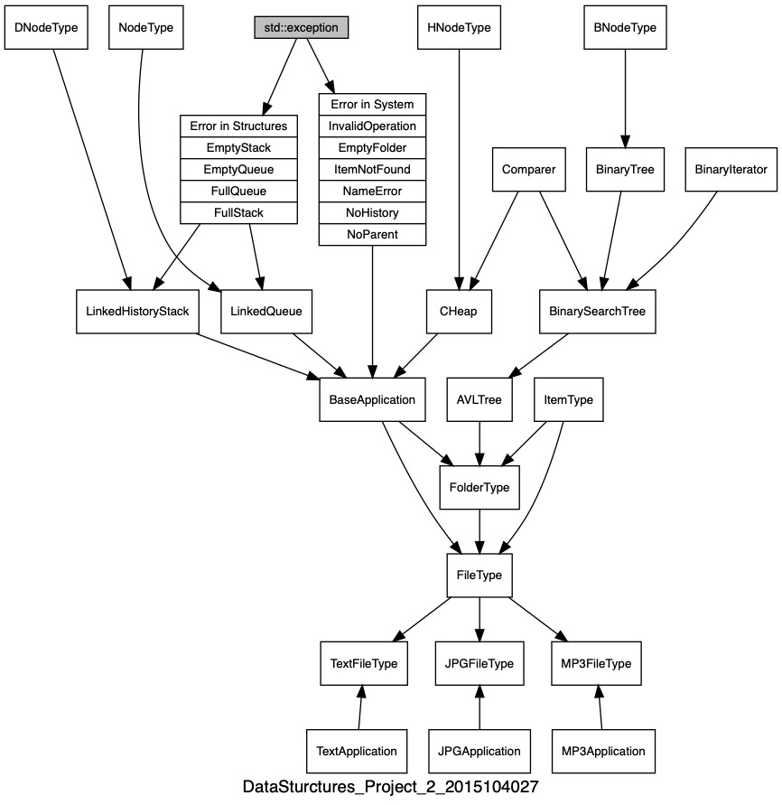

Slide 4
주요 기능
1. Interface를 Python Tkinter로 리모컨 형식의 윈도우 창으로 구성
2. Folder 의 서브아이템을 담는 컨테이너를 Heterogeneous AVL Tree 로 구성
3. Heap 구조를 이용한 cache 멤버 변수 생성(검색의 효율성 증가)

Slide 5
주요 기능
4. 아이템 생성 (중복 자동처리) , 삭제, 수정 구현
5. 아이템 검색( Keyword를 포함한 모든 자식 폴더 내부 아이템 검색)
6. 아이템 정보 출력, 서브 Folder ,File 리스트 출력
7. PathProcessor를 이용한 하위 폴더 및 부모 폴더 접근 가능

Slide 6
추가기능
8. History를 이용한 뒤로 가기, 앞으로 가기 구현
9. 최근 엑세스한 아이템 리스트 저장 및 출력 기능
10. 아이템 리스트 Sort (Key 값에 따라 정렬 , 오름차순, 내림차순 정렬)
11. Cut, Copy, Duplicate, Paste 기능
12. TextApplication, JPGApplication 기능을 통한 확장자에 따른 파일 실행 프로그램

Slide 7
추가 기능에 대한 설명
Folder 의 서브 아이템 리스트를 Heterogeneous AVL Tree로 구성
AVL Tree 는 Binary Search Tree를 상속 받고 Binary Search Tree 는 Binary Tree를 상속 받은 형태로 구성
메모리 효율적 사용 가능 , binary search 가능 -> 검색 속도 증가
Sort는 Comparer 클래스를 통해 오름차순, 내림차순 정렬, Name, CreatedTime, ModifiedTime, AccessTime 기준 별로 정렬이 가능하다.

Slide 8
추가 기능에 대한 설명
파일 실행 시 나타나는 윈도우 창으로 리모컨처럼 사용 가능
Project 1 에서는 Command Line Interface 였던 반면, 이번에는 Python 을 이용해 Tkinter라는 라이브러리를 사용
Python 파일과 CPP 파일의 내용은 동일하지만 두 언어의 차이로 인해 완벽하게 CPP의 내용을 따라하지는 못한다.

Slide 9
추가 기능에 대한 설명
실행 원리
윈도우 창에서 버튼 클릭 -> 해당 기능에 맞는 추가 창 생성 -> 정보 입력->
project 1에서 만든 Command Line Interface 에서 사용한 형식인
string 으로 변환 -> 명령어 수행

Slide 10
추가 기능에 대한 설명
모든 파일에서 key word를 검색할때 recent 처럼 시간 순이 아닌 최근 검색한 아이템의 이름 순으로 정렬된 Heap구조의 컨테이너를 이용
Heap에서 먼저 아이템을 검색한 후 전체를 검색한다.
-> NewItem 함수 에서 heap에서 찾은 것은 중복처리 되어 삽입하지 않고
건너 뛴다.

Slide 11
자료구조 사용
Folder의 SubItem들을 담는 구조 : AVLTree<ItemType*>
History를 담는 구조 : Linked History Stack (DoublyNodeType)
PathProcessor, Recent Item : Linked Queue

Slide 12
AVL TREE 사용 이유
AVL TREE는 메모리를 효율적으로 사용할 수 있는 Linked List의 장점과
정렬된 리스트 내 Index로 빠르게 binary search 의 장점을 결합한 구조
Binary Search Tree는 검색 속도를 보장하지 못하지만 AVL Tree는 Balance Factor가 무너질 때 Re –balancing을 통해 O(1.44logN)을 보장할 수 있다.
폴더 관리 특성 상 유저가 얼마나 많은 정보를 생성할지 모르기 때문에 메모리 효율적 관리 중요
어떤 특정한 아이템을 생성 , 삭제, 검색 연산이 많은 폴더 관리 시스템에서
해당 연산들의 효율성이 좋아야 하는 것이 중요
이 두 가지 특성을 고려했을 때 AVL Tree가 가장 적합하다고 판단

Slide 13
Linked Stack , Linked Queue 사용 이유
History는 가장 최근 것이 먼저 나와야 한다는 점에서 Stack 구조가 적합
Recent Item과 Path Processor는 가장 처음에 들어간 것을 가장 먼저 접근 해야한다는 점에서 적합
Stack과 Queue 둘다 Linked 형태로 구현했는데 이 또한 List에서의 이유 처럼 유저가 얼마나 많은 연산을 할지 모르기 때문에 메모리를 효율적으로 사용할 수 있는 Linked 스타일의 구조가 적합하다고 판단

Slide 14
부족한 점
Python 언어가 C++ 과는 다른 개념으로 메모리를 할당하고 인자를 pass하므로
C++에 있는 기능을 완벽히 구성하지 못함
Ex) Python 은 operator = 연산자 오버로딩이 불가능
Python은 Copy constructor가 없고 대신 기본라이브러리 copy 모듈의 deepcopy 메서드 사용 권장
함수에 인자를 pass 할 때 call by value, call by reference를 정하지 못하고 , Call by Assignment라는 방식 사용

Slide 15
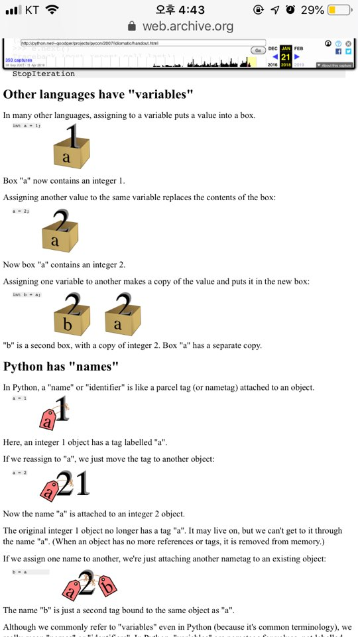

Slide 16
부족한 점
실제 디렉토리 및 파일이 아니어서 실제와 연관되지 않아 매번 프로그램을 실행할 때 기록들이 사라지고, 불러오기가 안됨.
Binary Iterator를 사용해 모든 노드를 한번씩 방문하는데 Iterator 생성 시 노드 개수 만큼의 리스트를 생성해 접근하므로 메모리 낭비가 있음
Heap을 이용한 검색이 다양한 곳에 사용되지 못함
(전체 폴더에서 keyword 검색할 때만 사용)
Project_1 에서 부족하고 추가로 구현해야 된다고 생각하는 기능들을 구현하지 못하고, Project_1 때 봤던 다른 좋은 기능, 코드들을 사용하지 못함

Slide 17
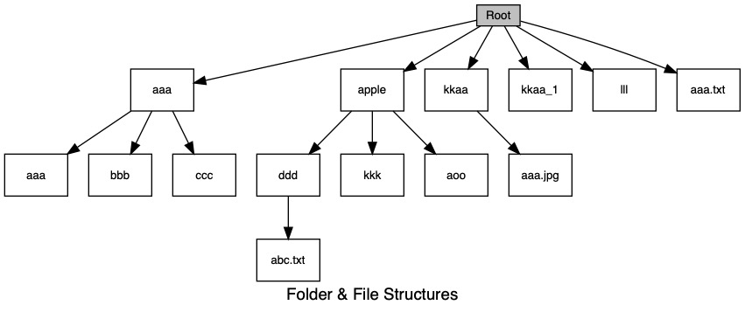
시연영상

